Slide 1
Fiddler知识分享

Slide 2
目录
Fiddler基础知识
HTTP协议
Fiddler的使用
设置断点

Slide 3
Fiddler基础知识
Fiddler是强大的抓包工具，它的原理是以web代理服务器的形式进行工作的，使用的代理地址是：127.0.0.1，端口默认为8888，通过设置手动修改。
代理就是在客户端和服务器之间设置一道关卡，客户端先将请求数据发送出去后，代理服务器会将数据包进行拦截，代理服务器再冒充客户端发送数据到服务器；同理，服务器将响应数据返回，代理服务器也会将数据拦截，再返回给客户端。
Fiddler可以抓取支持http代理的任意程序的数据包，如果要抓取https会话，要先安装证书。

Slide 4
HTTP协议
要分析fiddler抓取的数据包，我们首先要熟悉http协议。HTTP即超文本传输协议，是一个基于请求与响应模式的、无状态的、应用层的协议，绝大多数的web开发，都是构建在http协议之上的web应用。
http的工作过程：当我们请求一个超链接时， http就开始工作了，客户端先发送一个请求到服务器，请求内容包括：协议版本号、请求地址、请求方式、请求头和请求参数；服务器收到请求后做相应的处理，并将响应数据返回到客户端，响应内容包括：协议版本号、状态码和响应数据。前端根据响应数据做相应的处理，就是最终我们看到的内容。这些过程是http自动完成的，我们只是输入或点击请求地址，然后查看前端给我们展示的内容。

Slide 5
请求方式常用的有：GET、PUT、POST、DELETE。
HTTP状态码主要分为5类：以1开头的代表请求已被接受，需要继续处理；以2开头的代表请求已成功被服务器接收、理解、并接受；以3开头的代表需要客户端采取进一步的操作才能完成请求；以4开头的代表了客户端看起来可能发生了错误，妨碍了服务器的处理；以5开头的代表了服务器在处理请求的过程中有错误或者异常状态发生，也有可能是服务器意识到以当前的软硬件资源无法完成对请求的处理。
常见的主要有：200：服务器成功处理了请求；404：未找到资源；500：内部服务器错误；503：服务器目前无法为请求提供服务；302：请求的URL已临时转移；304：客户端的缓存资源是最新的，要客户端使用缓存。

Slide 6
Fiddler的使用
Fiddler是一个很好用的抓包工具，可以将网络传输发送与接收的数据包进行截获、重发、编辑等操作。也可以用来检测流量。
Fiddler安装完成之后，设置的端口默认为8888，当Fiddler启动后，手动设置代理。

Slide 7
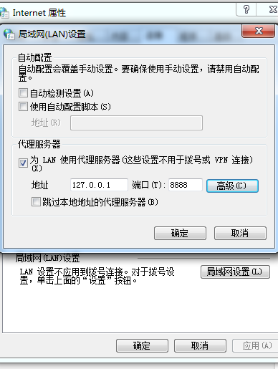
如图以谷歌浏览器为例设置代理
设置→高级→代理设置→连接→局域网设置→代理设置，保存

Slide 8
a.要使用Fiddler进行抓包，首先需要确保Capture Traffic是开启的，也可勾选File->Capture Traffic，也可以直接点击Fiddler界面左下角的图标开启和关闭抓包，也可按F12快捷键开启和关闭抓包。

Slide 9
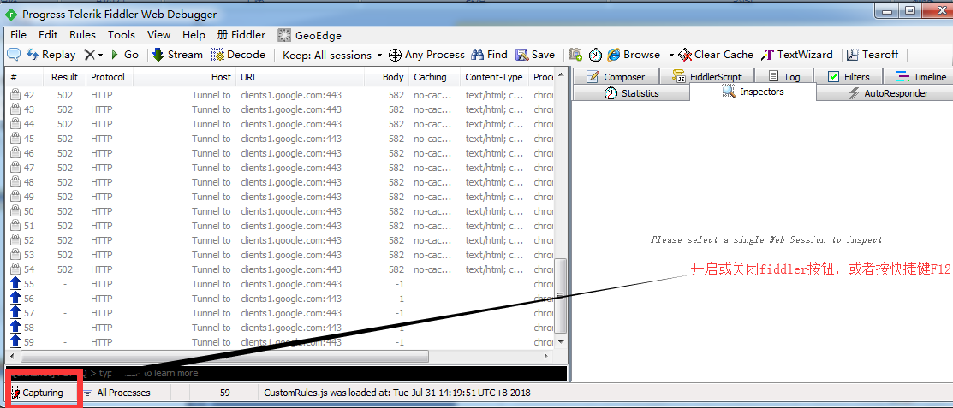

Slide 10
b.fiddler安装好之后基本不需要配置，安装好就可以抓包了。抓完包之后分析数据包，如下图所示的区域为数据包列表，了解各字段的含义

Slide 11
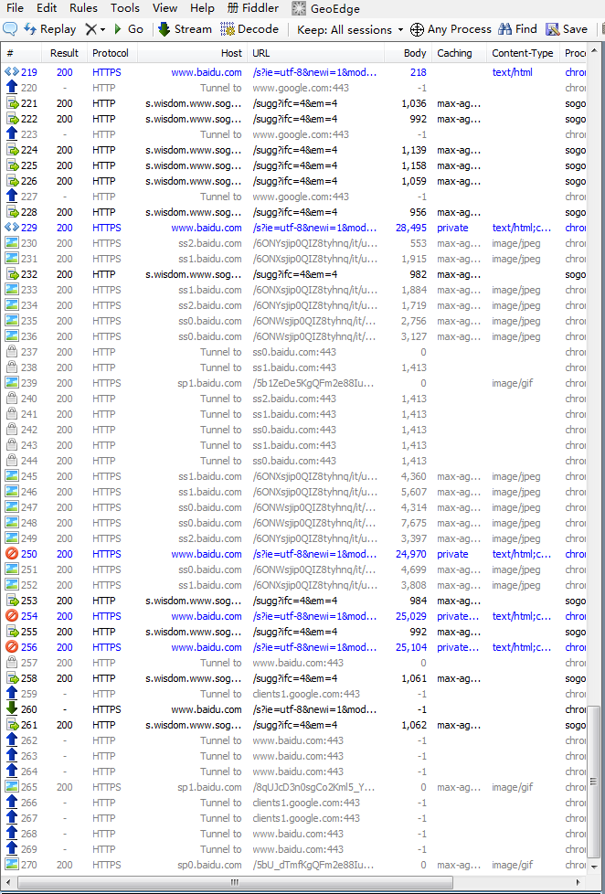

Slide 12
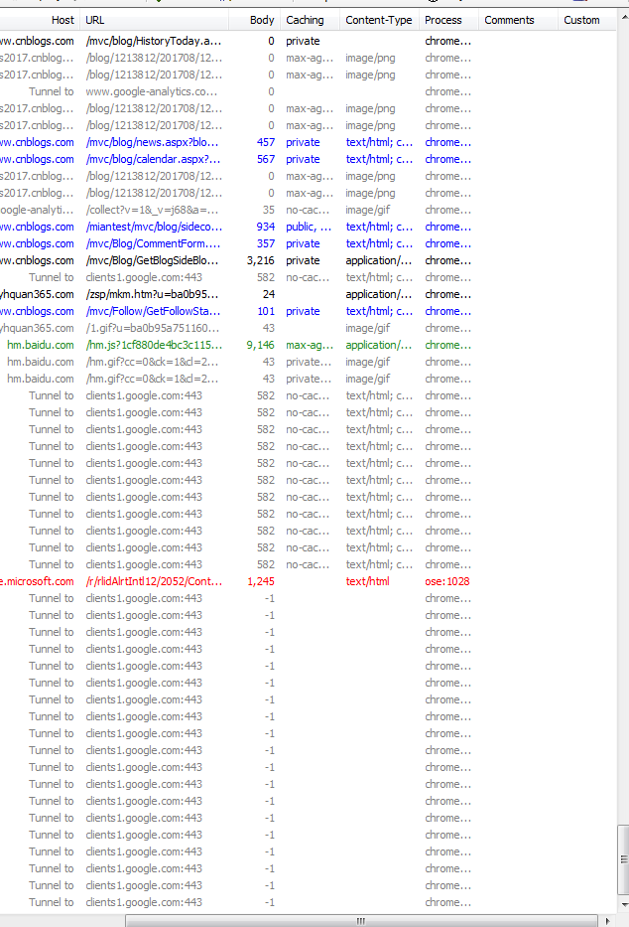

Slide 13
Result：HTTP状态码
Protocol：请求使用的协议，如HTTP/HTTPS/FTP等
HOST：请求地址的主机名或域名
URL：请求资源的位置
Body：请求大小
Caching：请求的缓存过期时间或者缓存控制值
Content-Type：请求响应的类型
Process：发送此请求的进程ID
Comments：备注
Custom：自定义值

Slide 14
c.每个Fiddler抓取到的数据包都会在该列表中展示，点击具体的一条数据包可以在右侧菜单点击Insepector查看详细内容。主要分为请求（即客户端发出的数据）和响应（服务器返回的数据）两部分。

Slide 15
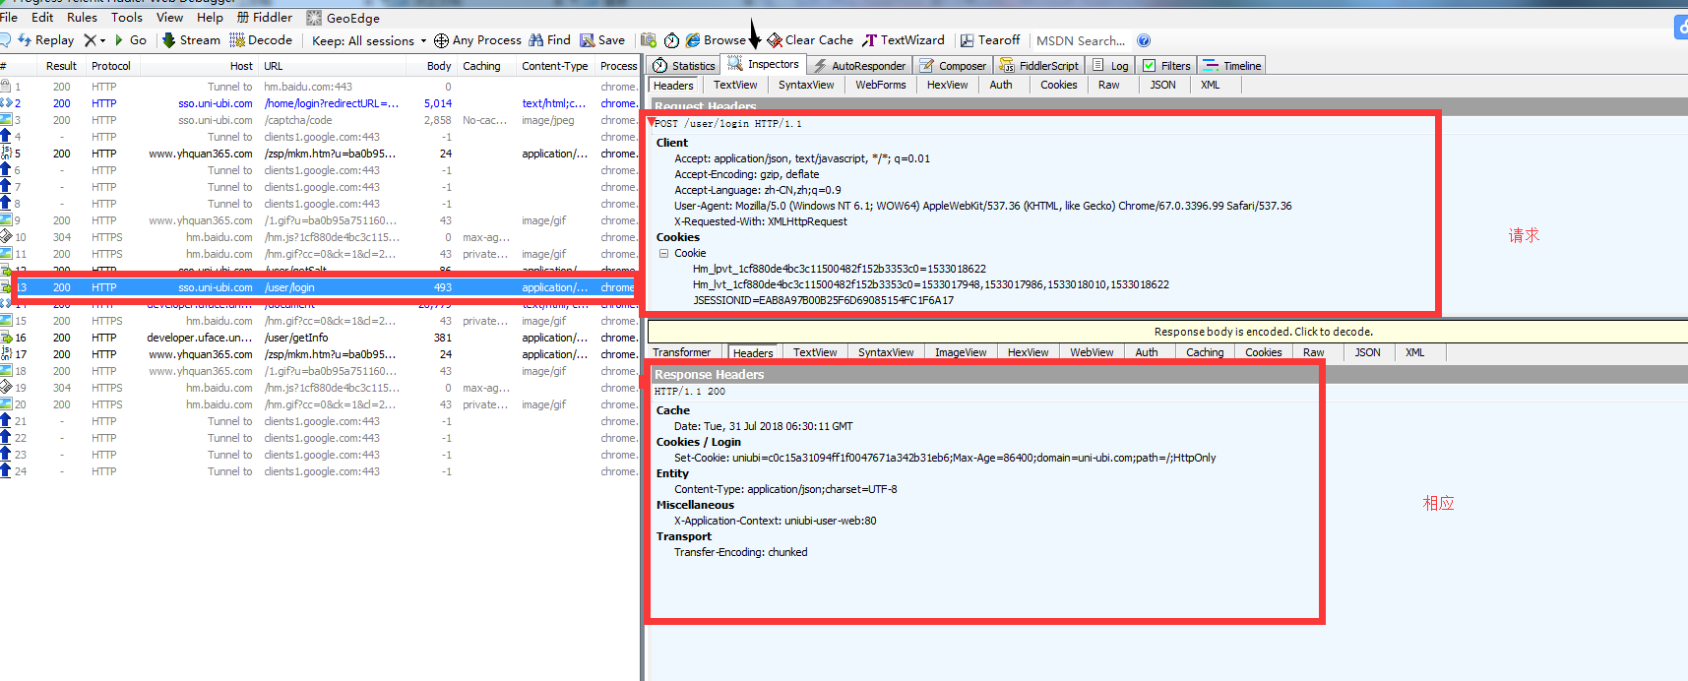
沃土登录平台

Slide 16
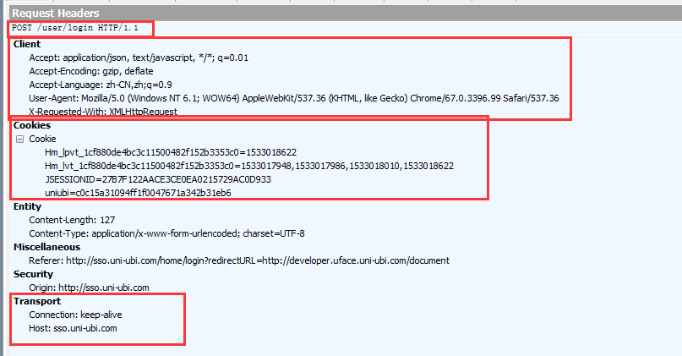
d. HTTP Request Header：以沃土平台为例，查看请求登录页面这条数据包的请求数据， 从上面的Headers中可以看到如下内容：

Slide 17
请求方式：POT
协议： user/login HTTP/1.1
Client 头域：
Accept: application/json, text/javascript, */*; q=0.01 ---------浏览器端可以接受的媒体类型
Accept-Encoding: gzip, deflate ---------压缩方法
Accept-Language: zh-CN,zh;q=0.9 ---------语言类型
User-Agent: Mozilla/5.0 (Windows NT 6.1; WOW64) AppleWebKit/537.36 (KHTML, like Gecko) Chrome/67.0.3396.99 Safari/537.36 ---------客户端使用的操作系统和浏览器的名称和版本
COOKIE头域：将cookie值发送给服务器
Transport 头域：
Connection：当网页打开完成后，客户端和服务器之间用于传输HTTP数据的TCP连接是否关闭。keep-alive表示不会关闭，客户端再次访问这个服务器上的网页，会继续使用这一条已经建立的连接；close表示关闭，客户端再次访问这个服务器上的网页，需要重新建立连接。
HOST：sso.uni-ubi.com 主机名或域名

Slide 18
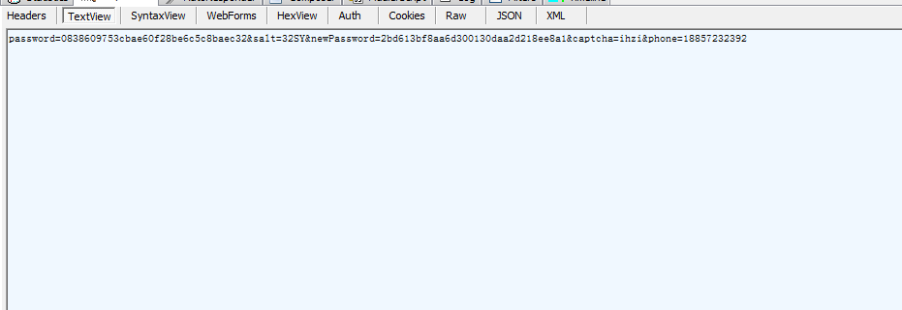
请求数据，post跟get请求区别的地方，GET请求是将请求参数放在url中，而POST请求一般是将请求参数放在请求body中。

Slide 19
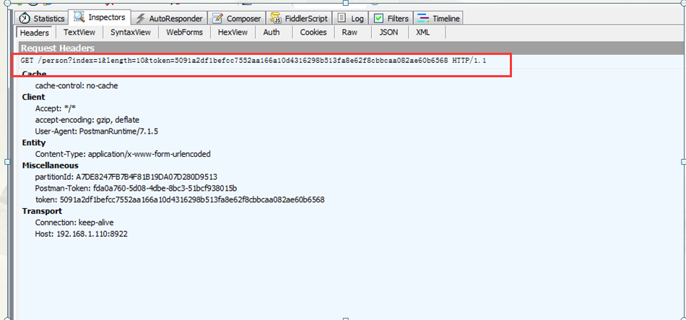
Get请求用例

Slide 20
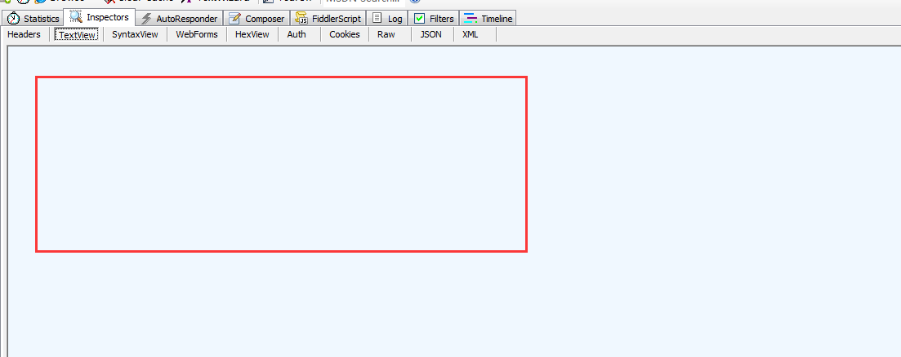

Slide 21
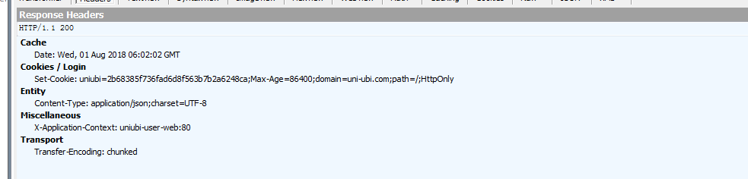
f. HTTP Response Header：继续以沃土登录页面为例，如图所示：

Slide 22
协议：HTTP/1.1
状态码：200
Cache头域： Date: Wed, 01 Aug 2018 06:02:02 GMT ---------生成消息时间和日期
Cookie/Login 头域：
Set-Cookie: uniubi=2b68385f736fad6d8f563b7b2a6248ca;Max-Age=86400;domain=uni-ubi.com;path=/;HttpOnly ---------把cookie发送到客户端
Entity头域
Content-Type: application/json;charset=UTF-8 ---------告知客户端服务器本身响应的对象的类型和字符集
Miscellaneous 头域
X-Application-Context: uniubi-user-web:80 -------指明HTTP服务器的软件信息
Transport头域：
Connection: Keep-Alive

Slide 23
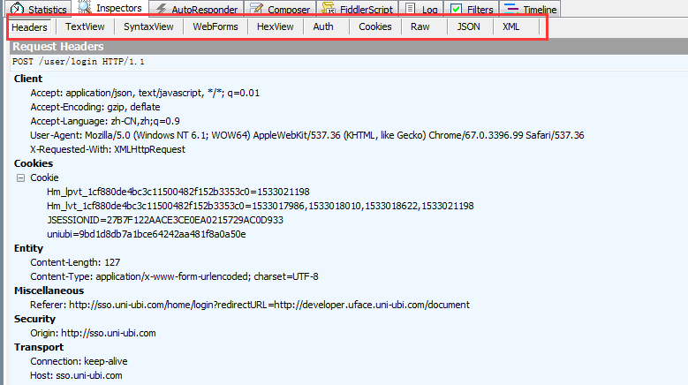
其他菜单栏

Slide 24
TextView：显示请求或响应的数据。
WebForms：请求部分以表单形式显示所有的请求参数和参数值；响应部分与TextView内容是一样的。
Auth：显示认证信息，如Authorization
Cookies：显示所有cookies
Raw：显示Headers和Body数据
JSON：若请求或响应数据是json格式，以json形式显示请求或响应内容
XML：若请求或响应数据是xml格式，以xml形式显示请求或响应内容

Slide 25
QuickExec命令行的使用
Fiddler的左下角有一个命令行工具叫做QuickExec，允许你直接输入命令。
常见得命令有：
help 打开官方的使用页面介绍，所有的命令都会列出来
cls/clear 清屏 (Ctrl+x 也可以清屏)
select css/html/.image选择会话的命令
?.png 用来选择png后缀的图片
bpu 截获request

Slide 26
设置断点
我们知道Fiddler是位于客户端和服务器之间的代理，它能够记录客户端和服务器之间的所有 HTTP请求，可以针对特定的HTTP请求，分析请求数据、设置断点、调试web应用、修改请求的数据，甚至可以修改服务器返回的数据，功能非常强大，是web调试的利器。前面我们介绍了如何使用Fiddler进行抓包和分析，以及如何抓取APP上的数据包。这里我们介绍下如何修改请求和响应数据，也就是设置断点。

Slide 27
对request设置断点
Fiddler最强大的功能莫过于设置断点了，设置好断点后，你可以修改httpRequest的任何信息包括host, cookie或者表单中的数据。设置断点有两种方法：
第一种：打开Fiddler 点击Rules-> Automatic Breakpoint ->Before Requests(这种方法会中断所有的会话)
如何消除命令呢？ 点击Rules-> Automatic Breakpoint ->Disabled
第二种: 在命令行中输入命令: bpu http://developer.uface.uni-ubi.com/document (这种方法只会中断http://developer.uface.uni-ubi.com/document)
如何消除命令呢？ 在命令行中输入命令 bpu

Slide 28
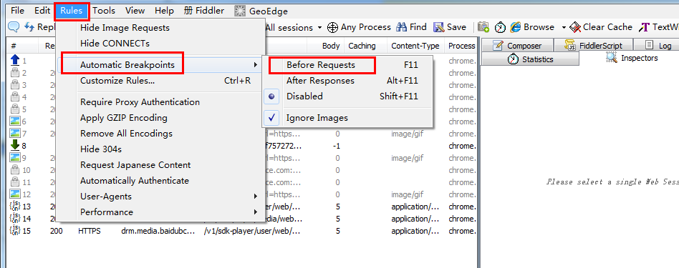
通过菜单选项或按快捷键F11进行设置,取消断点点击disabled取消断点或者选择快捷键

Slide 29
操作实例，模拟沃土平台的登录，打开沃土的登录页面，输入错误的用户名、密码以及验证码，用Fiddler中断会话，修改成正确的用户名密码。这样就能成功登录：
1. 打开沃土的登录界面 http://developer.uface.uni-ubi.com/document
2. 打开Fiddler, 打开requests断点
3. 输入用户名和密码以及验证码，点击登录
4. Fiddler 能中断这次会话，选择被中断的会话，点击Inspectors tab下的WebForms tab 修改用户名密码、验证码，然后点击Run to Completion 。
5. 结果是正确地登录了沃土平台

Slide 30
对Response设置断点
当然Fiddler中也能修改Response：
第一种：打开Fiddler 点击Rules-> Automatic Breakpoint ->After Response (这种方法会中断所有的会话)
如何消除命令呢？ 点击Rules-> Automatic Breakpoint ->Disabled
第二种: 在命令行中输入命令: bpuafter http://developer.uface.uni-ubi.com/document (这种方法只会中断http://developer.uface.uni-ubi.com/document)
如何消除命令呢？ 在命令行中输入命令 bpuafter,

Slide 31
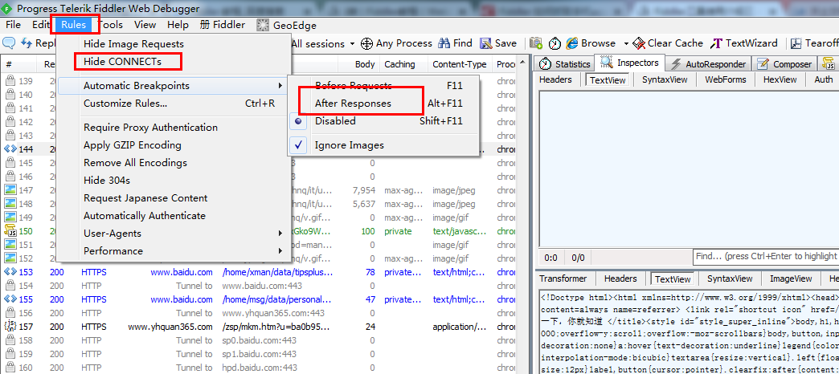
同样的也可以通过菜单选项或快捷键alt+F11进行设置

